Slide 1
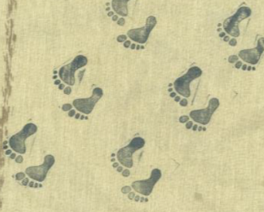

_________________________
_________________________
_________________________
_________________________
_________________________
_________________________
_________________________
_________________________
_________________________
_________________________
_________________________
_________________________
_________________________
_________________________
_________________________
_________________________
Rut geht Noomi. Bevor sie sich auf den Weg macht, betet sie zu Gott: „Lieber Gott, ______
Ich würde Rut raten:
Auch du willst nicht alleine sein. Wer ist dir besonders wichtig?
Zu Hause ist für mich, wo …
Rut überlegt, ob sie zu ihren Eltern zurückkehrt oder, ob sie mit Noomi gehen soll. Was rätst du ihr?
Wo kommt Gott in der Geschichte vor?
Was ist für dich das Wichtigste an der Geschichte?
Geschichten- Nachdenk- Heft
„Rut und Noomi“
von:
_________________
Was erzählt Noomi ihrer Nachbarin über das Baby?
„Jetzt, wo ich das Kind im Arm halte, da weiß ich,
_________________________
_________________________
________________________ .“
_________________________
_________________________
_________________________
_________________________
Das Wichtigste an der Geschichte für mich
_________________________
_________________________
_________________________

